Slide 1
Software
Architecture
Document 1.0
4팀 Filling Good
20140033 김지환 20140732 김동욱
20140786 김형준 20140997 함형우
20170172 김지현 20140997 함형우

Slide 2
목차
2
Key Class
Design
4
Recommendation
Mechanism
1
Coding
Guideline
3
Table
Design
5
Question
& Answer

Slide 3
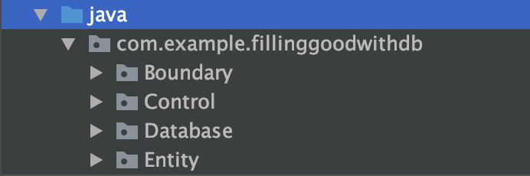
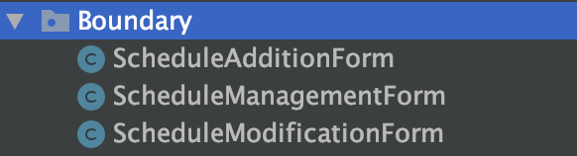
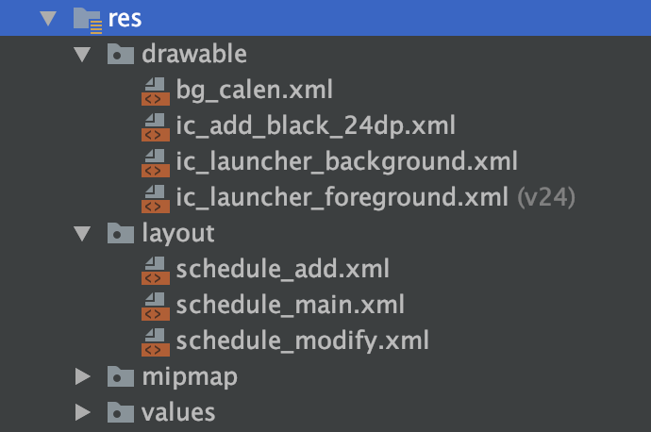

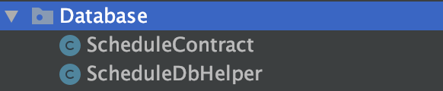

Coding Guideline
1-1) Folder Structure
Notes:
1. Coding Guideline
일단, 각 팀별 선행개발된 create data/read data 성격의 function 구현코드를
GUI Form --> Control Class--> 그 외 Entity Class에 해당하는 Class들(이 부분은 각 팀의 개발 platform에 따라 상이함)
순서로 trace하는 형태의 코딩 가이드라인 작성(11/3까지 무조건 완료)

Slide 4
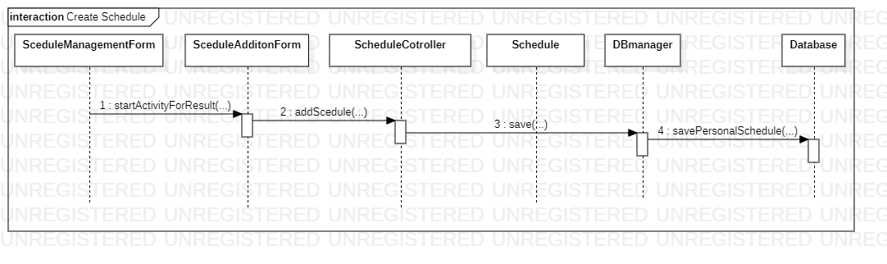
Coding Guideline
1-2) Basic Flow(Create)
Notes:
1. Coding Guideline
일단, 각 팀별 선행개발된 create data/read data 성격의 function 구현코드를
GUI Form --> Control Class--> 그 외 Entity Class에 해당하는 Class들(이 부분은 각 팀의 개발 platform에 따라 상이함)
순서로 trace하는 형태의 코딩 가이드라인 작성(11/3까지 무조건 완료)

Slide 5
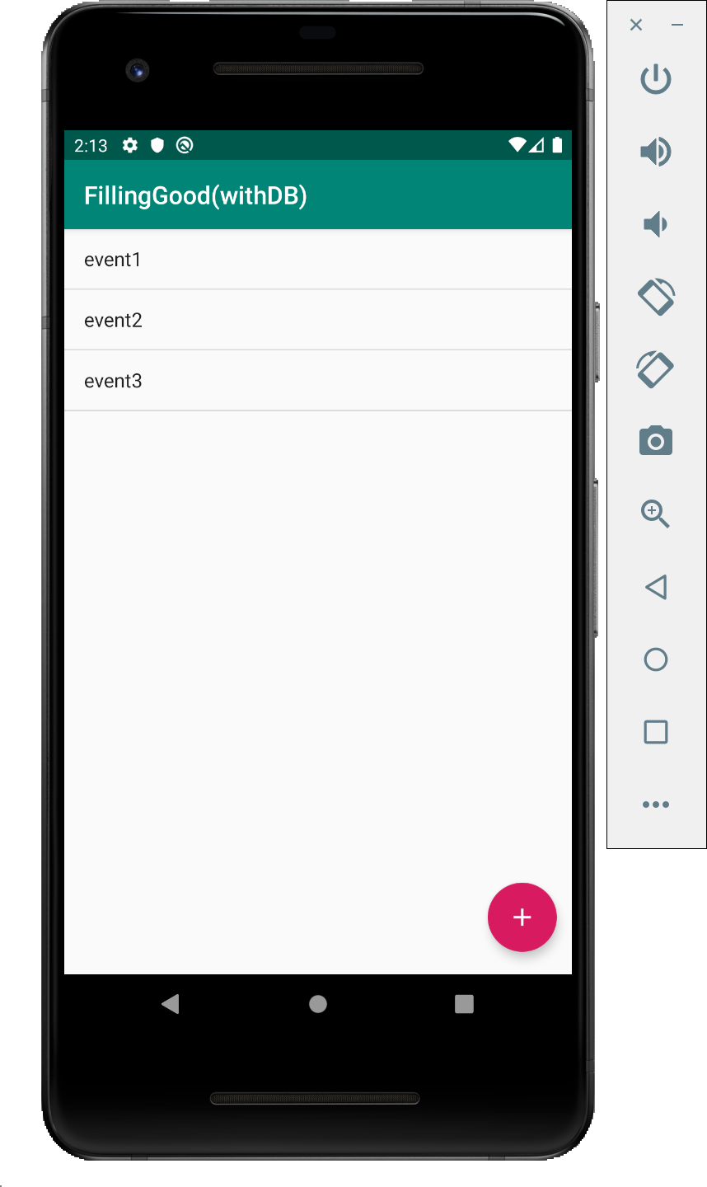
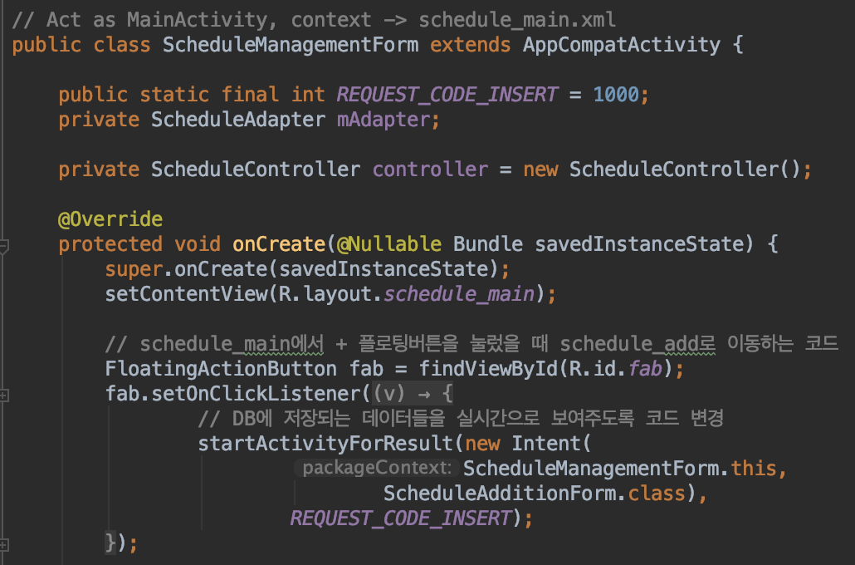
Coding Guideline
1-2) Basic Flow(Create)
Notes:
1. Coding Guideline
일단, 각 팀별 선행개발된 create data/read data 성격의 function 구현코드를
GUI Form --> Control Class--> 그 외 Entity Class에 해당하는 Class들(이 부분은 각 팀의 개발 platform에 따라 상이함)
순서로 trace하는 형태의 코딩 가이드라인 작성(11/3까지 무조건 완료)

Slide 6
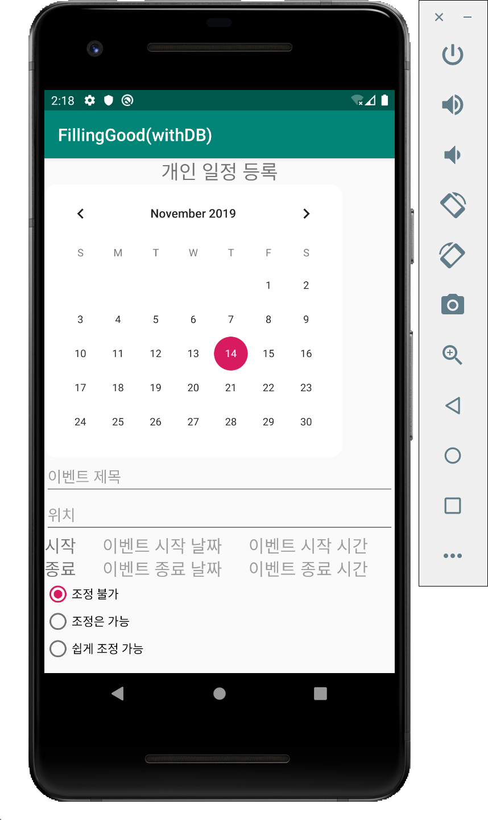
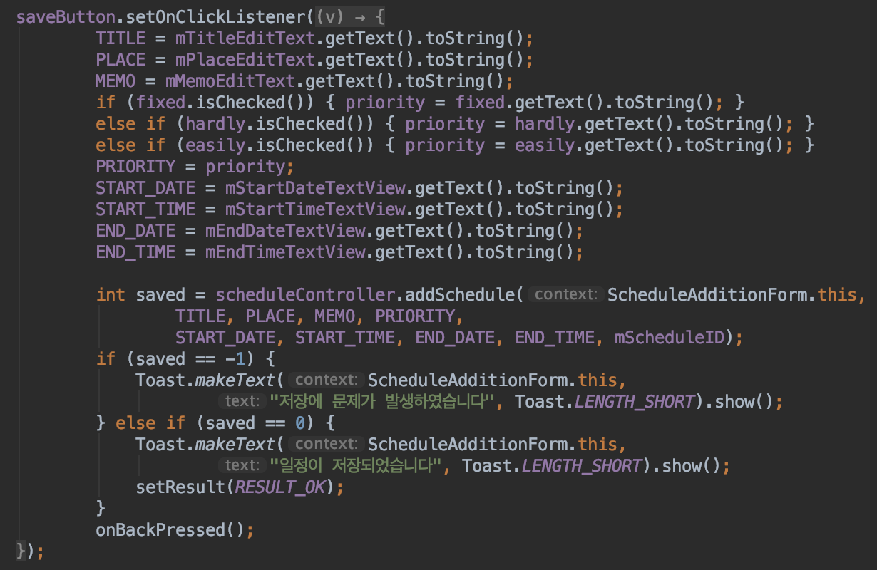
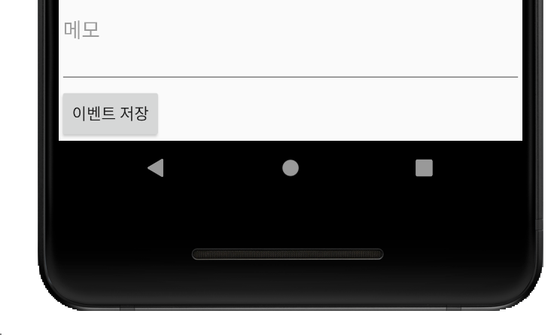
Coding Guideline
1-2) Basic Flow(Create)
Notes:
1. Coding Guideline
일단, 각 팀별 선행개발된 create data/read data 성격의 function 구현코드를
GUI Form --> Control Class--> 그 외 Entity Class에 해당하는 Class들(이 부분은 각 팀의 개발 platform에 따라 상이함)
순서로 trace하는 형태의 코딩 가이드라인 작성(11/3까지 무조건 완료)

Slide 7
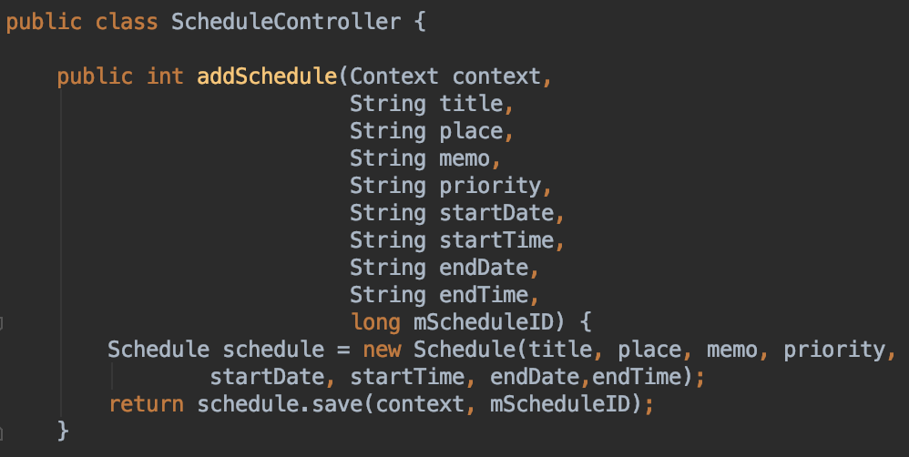
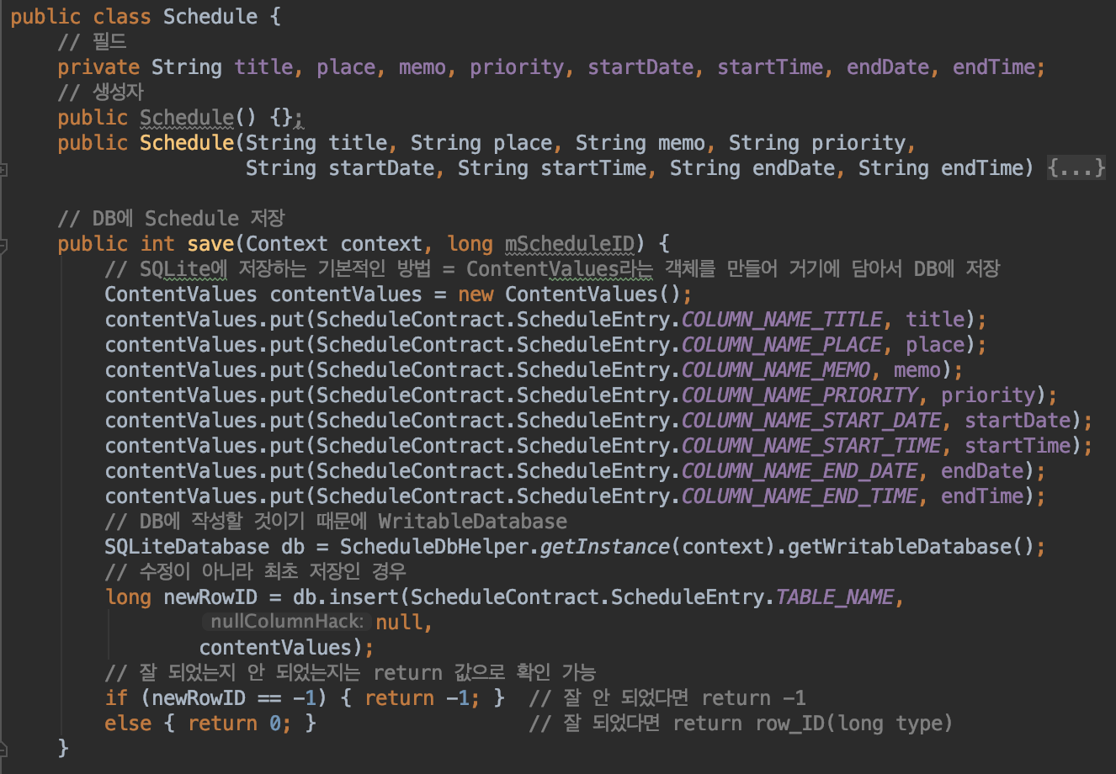
Coding Guideline
1-2) Basic Flow(Create)
Notes:
1. Coding Guideline
일단, 각 팀별 선행개발된 create data/read data 성격의 function 구현코드를
GUI Form --> Control Class--> 그 외 Entity Class에 해당하는 Class들(이 부분은 각 팀의 개발 platform에 따라 상이함)
순서로 trace하는 형태의 코딩 가이드라인 작성(11/3까지 무조건 완료)

Slide 8
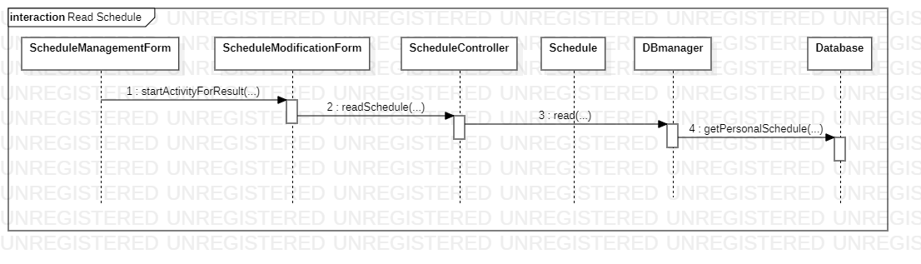
Coding Guideline
1-3) Basic Flow(Read)
Notes:
1. Coding Guideline
일단, 각 팀별 선행개발된 create data/read data 성격의 function 구현코드를
GUI Form --> Control Class--> 그 외 Entity Class에 해당하는 Class들(이 부분은 각 팀의 개발 platform에 따라 상이함)
순서로 trace하는 형태의 코딩 가이드라인 작성(11/3까지 무조건 완료)

Slide 9
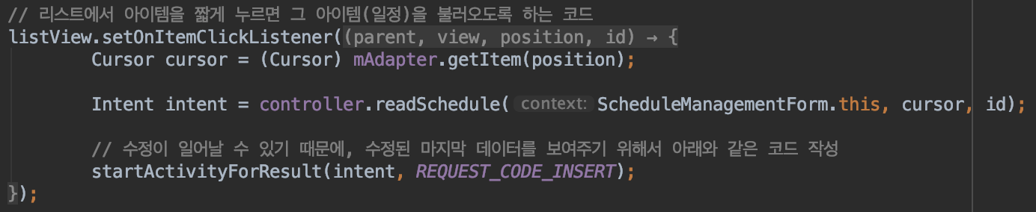
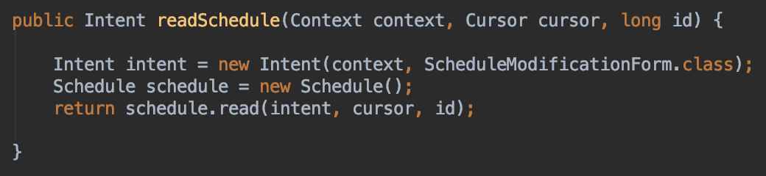
Coding Guideline
1-3) Basic Flow(Read)
Notes:
1. Coding Guideline
일단, 각 팀별 선행개발된 create data/read data 성격의 function 구현코드를
GUI Form --> Control Class--> 그 외 Entity Class에 해당하는 Class들(이 부분은 각 팀의 개발 platform에 따라 상이함)
순서로 trace하는 형태의 코딩 가이드라인 작성(11/3까지 무조건 완료)

Slide 10
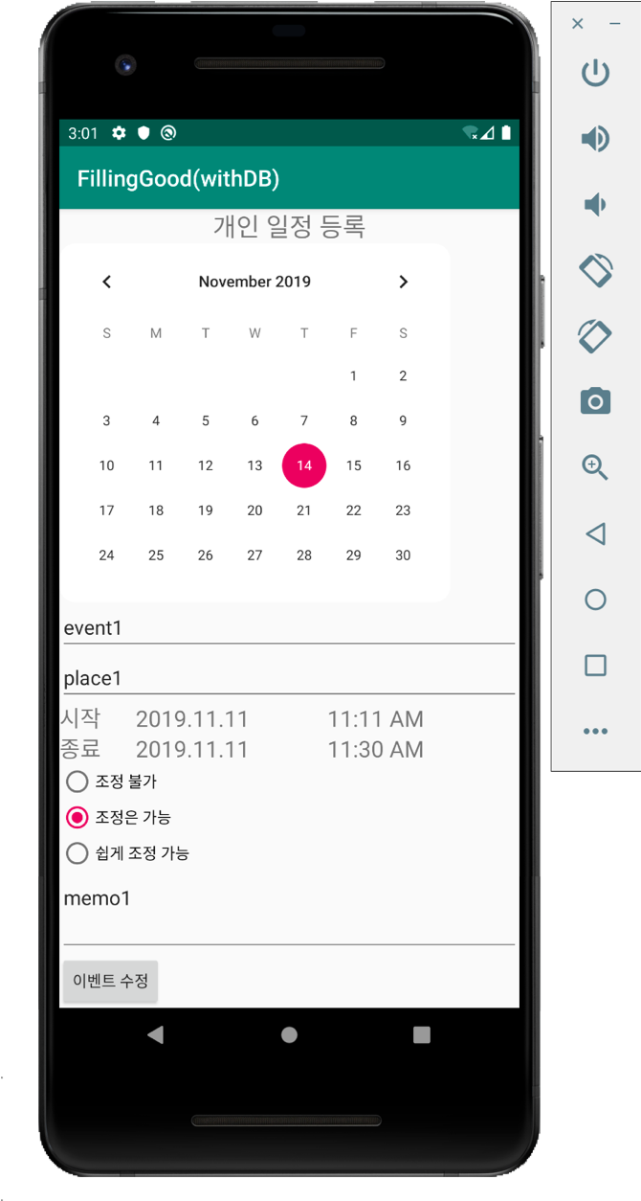
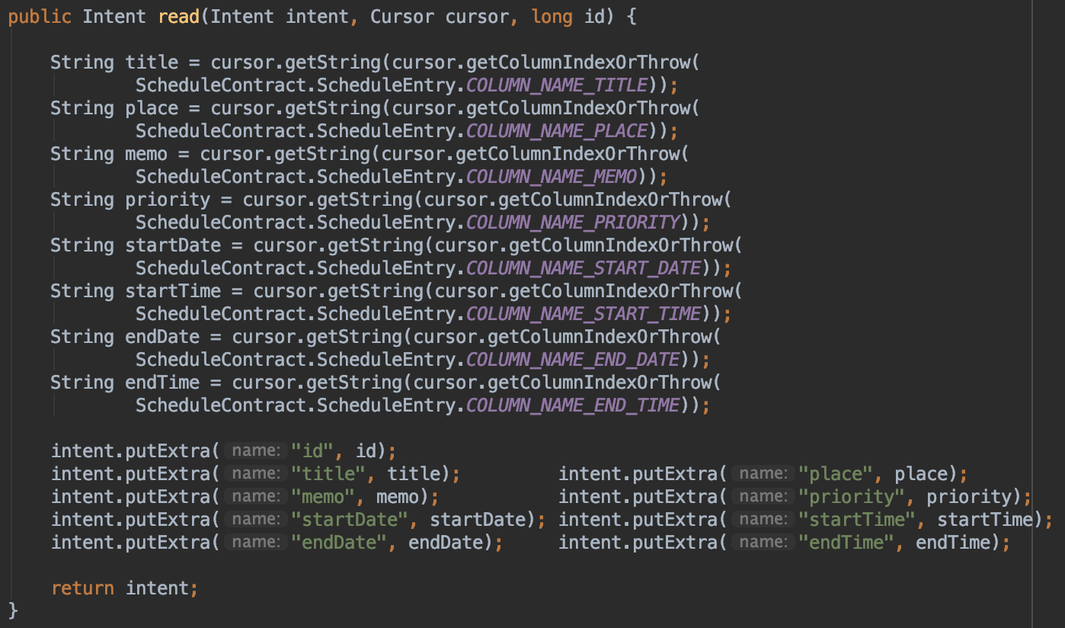
Coding Guideline
1-3) Basic Flow(Read)
Notes:
1. Coding Guideline
일단, 각 팀별 선행개발된 create data/read data 성격의 function 구현코드를
GUI Form --> Control Class--> 그 외 Entity Class에 해당하는 Class들(이 부분은 각 팀의 개발 platform에 따라 상이함)
순서로 trace하는 형태의 코딩 가이드라인 작성(11/3까지 무조건 완료)

Slide 11
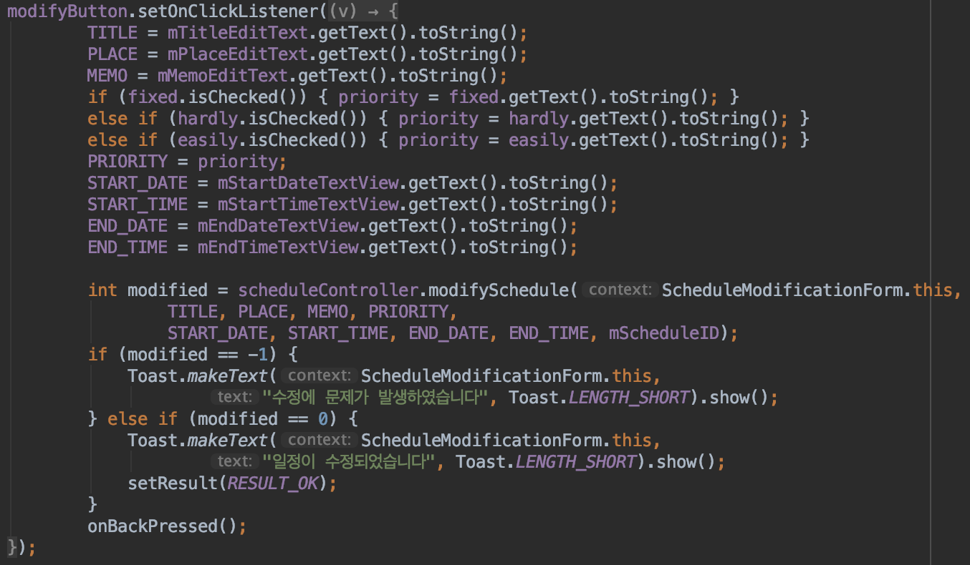
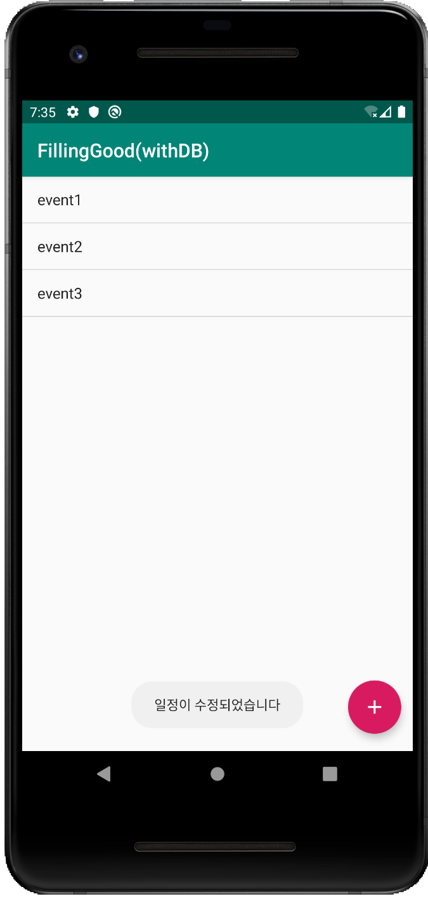
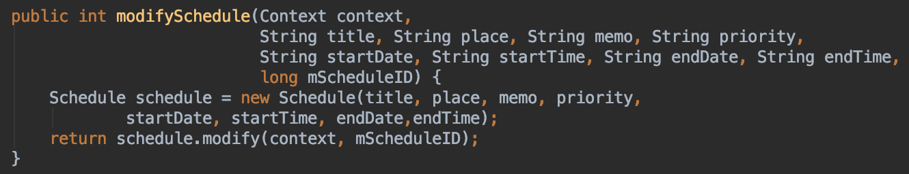
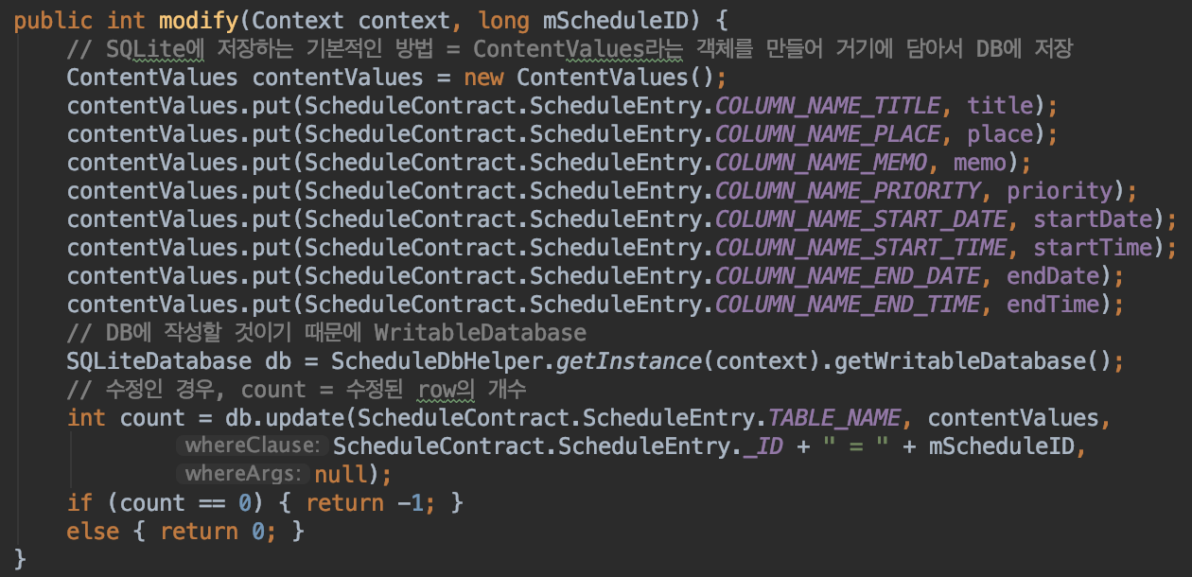
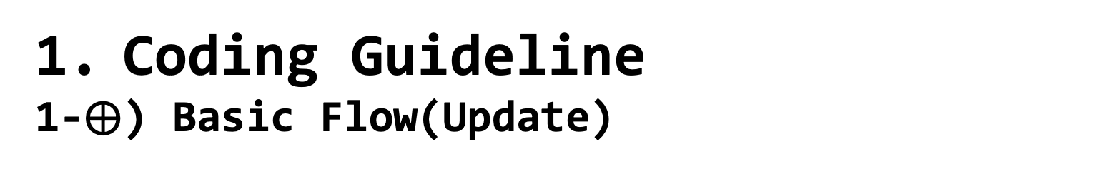
Coding Guideline
1-$⨁$) Basic Flow(Update)
Notes:
1. Coding Guideline
일단, 각 팀별 선행개발된 create data/read data 성격의 function 구현코드를
GUI Form --> Control Class--> 그 외 Entity Class에 해당하는 Class들(이 부분은 각 팀의 개발 platform에 따라 상이함)
순서로 trace하는 형태의 코딩 가이드라인 작성(11/3까지 무조건 완료)

Slide 12
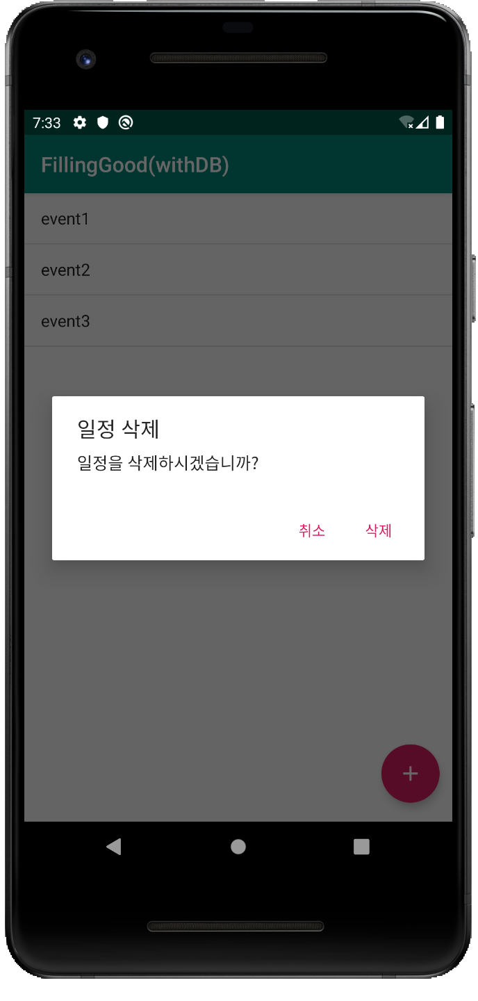
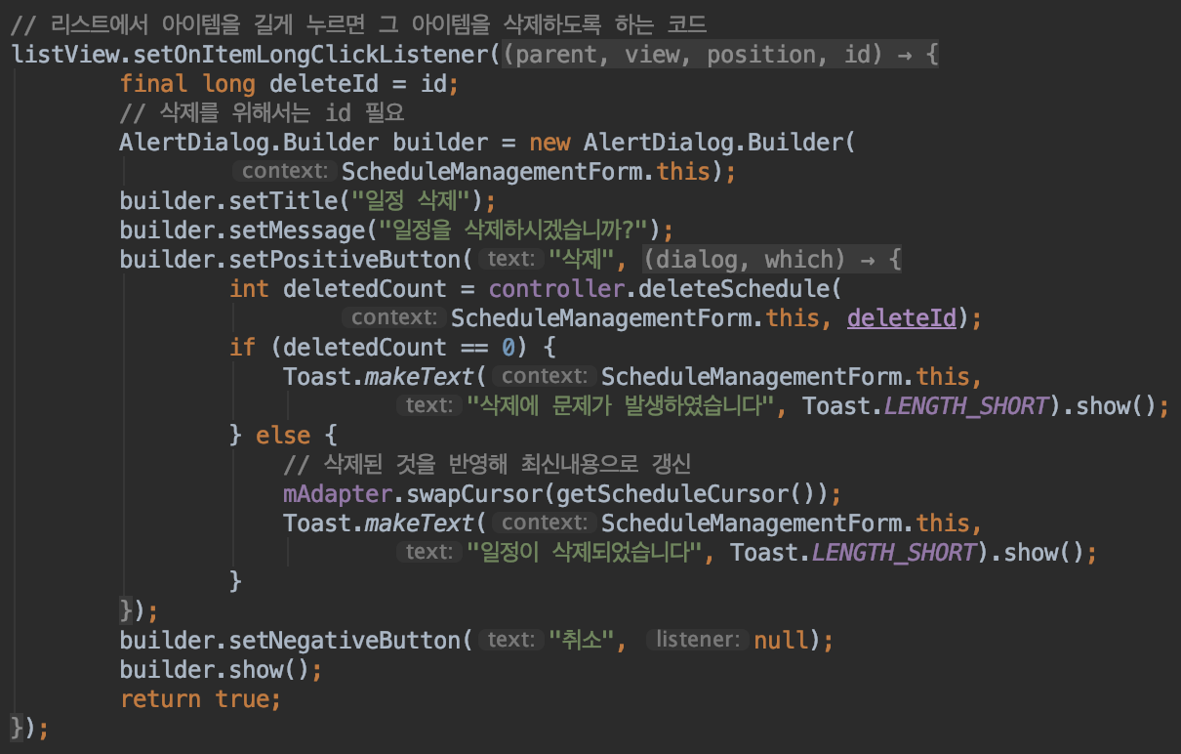
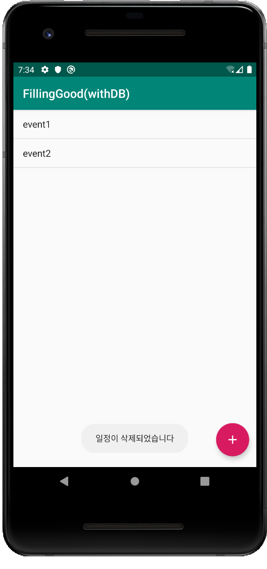
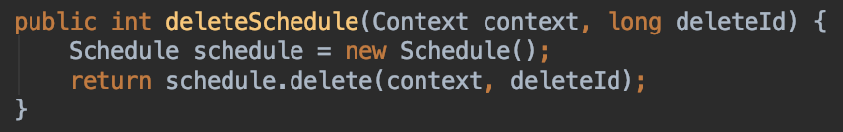
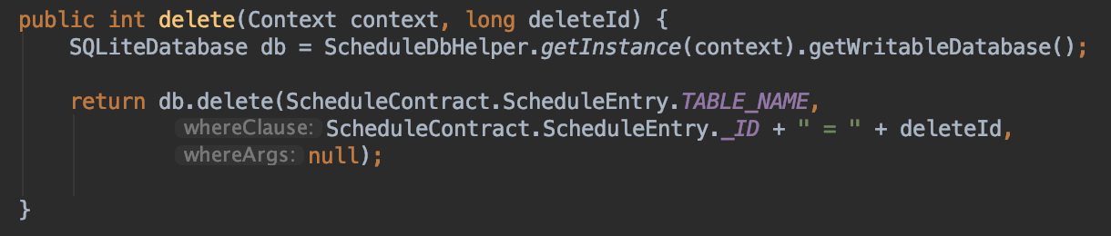
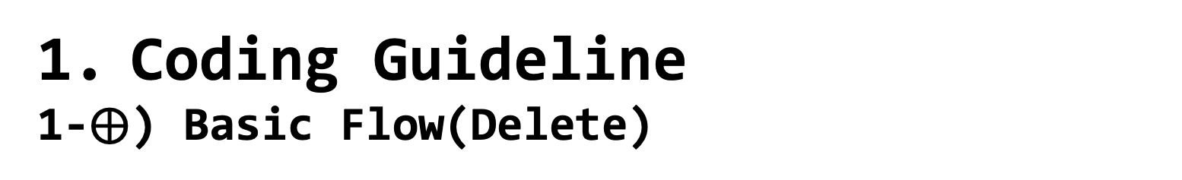
Coding Guideline
1-$⨁$) Basic Flow(Delete)
Notes:
1. Coding Guideline
일단, 각 팀별 선행개발된 create data/read data 성격의 function 구현코드를
GUI Form --> Control Class--> 그 외 Entity Class에 해당하는 Class들(이 부분은 각 팀의 개발 platform에 따라 상이함)
순서로 trace하는 형태의 코딩 가이드라인 작성(11/3까지 무조건 완료)

Slide 13
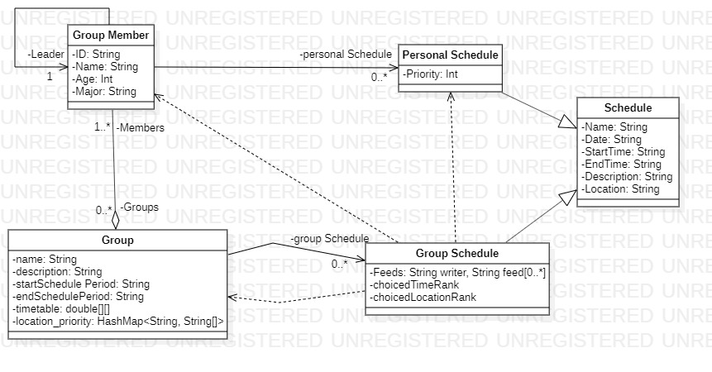
2. Key Class Design
Notes:
2. Key Class Design: Entity Class의 Attribute(Data Member)를 정확히 식별+ Entity Class 간의 Relationship 설정(11/7)

Slide 14
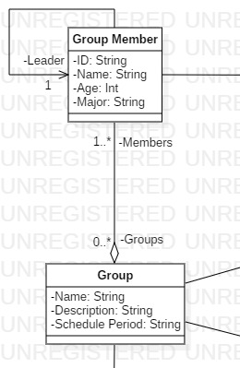
2. Key Class Design
Member 중
Leader가 존재
모임-구성원은
whole-part 관계
생명주기가 동일하지 않음
Notes:
2. Key Class Design: Entity Class의 Attribute(Data Member)를 정확히 식별+ Entity Class 간의 Relationship 설정(11/7)

Slide 15
2. Key Class Design
기본 정보 공유
차이가 미미
Notes:
2. Key Class Design: Entity Class의 Attribute(Data Member)를 정확히 식별+ Entity Class 간의 Relationship 설정(11/7)

Slide 16
2. Key Class Design
Notes:
2. Key Class Design: Entity Class의 Attribute(Data Member)를 정확히 식별+ Entity Class 간의 Relationship 설정(11/7)

Slide 17
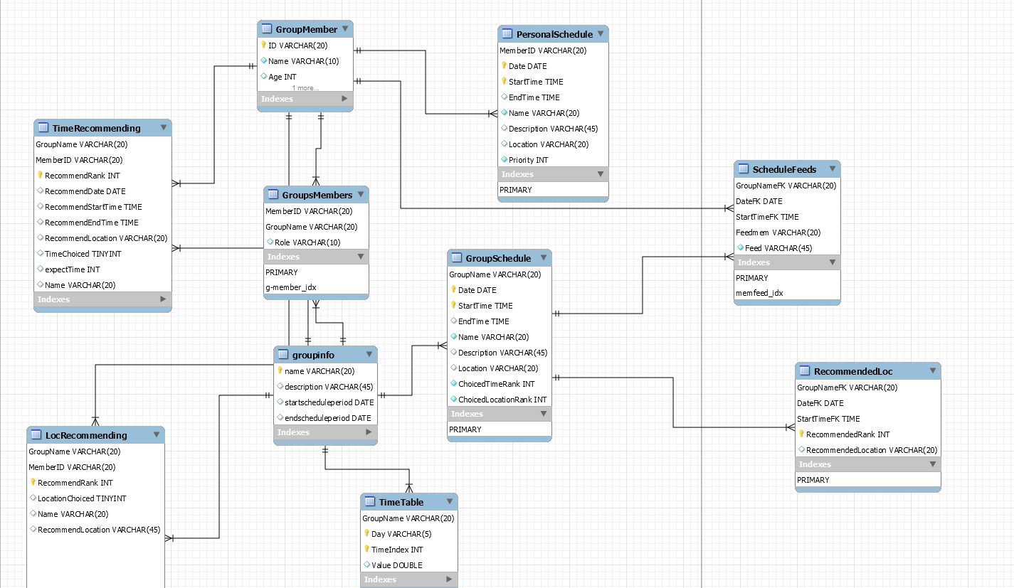
3. Table Design
Notes:
3. Table(File) Design: Table/File의 각 저장항목 정의
(엑셀 파일)(11/7)

Slide 18
4. Recommendation Mechanism
4-0) 시간 추천 시스템
시간 추천 UseCase
각 날짜별
우선순위 측정변수
생성
모임원 역할에 따른
개개인 가중치 부여
개개인 일정의
가중치 부여
모임원: 1.0, 모임장:
1.2
각 일정의 조정가능성으로 판단
우선순위 측정변수 < Σ ( 개개인 가중치 × 개개인 일정 가중치 )
우선순위 측정변수 × 시간대 가중치
밤 10시 이후, 오전 7시 이전, 주말: 1.2
그 외: 1.0
최종 5순위 출력
Notes:
시간 추천 시스템에서는 가중치 계산으로 판단하고 따로 ‘추천 알고리즘’은 적용하지 않습니다.

Slide 19
4. Recommendation Mechanism 후보1
4-1) Contents Based Filtering(콘텐츠 기반필터링)
콘텐츠 기반 필터링
추천을 생성하는데 개인화 수준을 목표로 하고 개개인의 선호도와 제품의 콘텐츠를 고려하여 추천하는 방법
콘텐츠를 분석한 프로파일(item profile)과 사용자의 선호도(user profile)를 추출하고 유사성 분석을 통해 추천을 수행
내용 자체를 분석하므로 협업 필터링에서 발생하는 콜드 스타트(Cold-Start Problems) 문제를 해결하는 장점 지님
군집분석(Clustering analysis), 인공신경망(ANN, Artificial Neural Network), TF-IDF(Term Frequency-Inverse Document Frequency) 등의 기술 사용
단점
모임에서 처음 장소를 선택하면, 그 다음에는 선택한 장소와 유사한 특징을 보이는 다른 장소 추천해주는 방식
→각 장소의 특징 사전에 저장 해야 함(위치, 크기, 장소분류, 사용가능 시간 등)
다양한 형식의 항목을 추천하기 어려움
=> 협업 필터링 필요성 증대
Notes:
4. 추천 Mechanism 선정(3팀 제외) (11/14)
4.1 기존 후보 추천 Mechanism: Survey 하여 각 팀 application에 적용하기에 적합한 2가지의 서로 다른 방식의 추천 Mechanism을 선택하고, 각각에 대한 간단한 설명 자료를 Slide 한장씩 작성(11/7)

Slide 20
4. Recommendation Mechanism 후보2
4-1) Collaborative Filtering(협업 필터링)
협업 필터링
많은 사용자들로부터 얻은 기호 정보(taste information)에 따라 사용자들의 관심사들을 자동적으로 예측하게 해주는 방법
사용자들의 과거의 경향이 미래에서도 그대로 유지 될 것이라고 가정
Memory-based, Model-based, Hybrid 협업 필터링이 존재 → Memory-based만 볼 것
Memory-based 협업 필터링: 유사도 기반 동작
사용자 기반(User-Based) : 사용자-사용자 간의 유사도를 기준으로 함
아이템 기반 (Item-Based) : 아이템-아이템 간의 유사도를 기준으로 함 → 장소 추천에 적용
모임 장소 추천에 적용
아이템(커피 브레이크 등 각 장소) × 사용자(각 모임) 의 matrix 생성
각 모임별로 장소 방문 횟수 저장
장소 기준으로 장소 간 유사도 파악한 뒤 추천알고리즘 적용
유사도 기준으로는 코사인 유사도, 피어슨 유사도 등 사용
Notes:
4. 추천 Mechanism 선정(3팀 제외) (11/14)
4.1 기존 후보 추천 Mechanism: Survey 하여 각 팀 application에 적용하기에 적합한 2가지의 서로 다른 방식의 추천 Mechanism을 선택하고, 각각에 대한 간단한 설명 자료를 Slide 한장씩 작성(11/7)

Slide 21
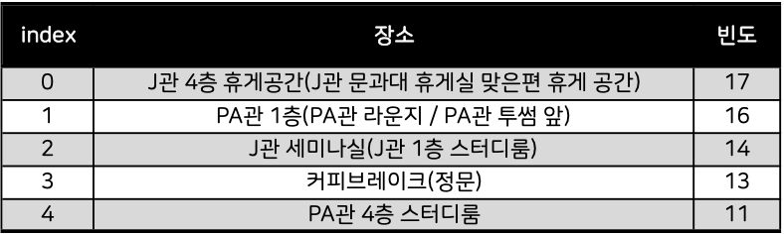
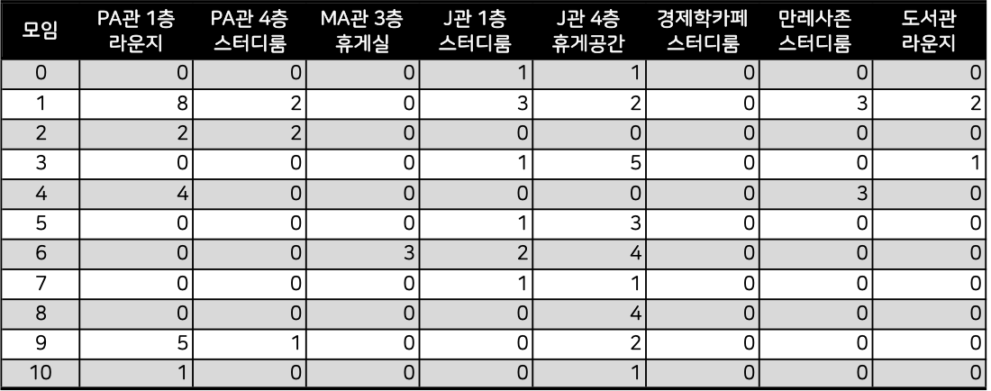
4. Recommendation Mechanism
4-2) 협업 필터링 Mechanism을 적용한 추천 로직
Initial Data
각 모임의 장소 빈도 정보를 저장
모임 × 장소 matrix 형식으로 정보를 구성
’최초 선택’은 저장된 장소 DB에서, 가장 많은 모임으로부터 선택된 장소를 빈도순으로 제시
모임을 진행한 장소 정보가 이미 있다면, 이전 선택 장소를 기반으로 ‘아이템 기반 협업 필터링 방식’을 사용하여 장소 추천
사전 설문조사 결과
모임 × 장소 matrix
추천 장소 TOP5 (빈도순)
Notes:
4.2 선정된 추천 Mechanism을 적용한 추천 로직
- 4.1절의 두가지 후보 중 하나를 선택하고, 개발중인 어플리케이션에 어떤 식으로 적용할 것인지를 명세
- 추천 결과에 대한 피드백 결과를 기존 추천 모델에 어떻게 반영할 지에 대한 solution도 반드시 포함되어야 함

Slide 22
4. Recommendation Mechanism
4-2) 협업 필터링 Mechanism을 적용한 추천 로직
아이템 기반 협업 필터링 로직 적용
‘최초 선택’시 장소 추천은 기존 DB에 있는 고빈도 모임 장소 TOP5를 추천해준다.
‘최초 선택’ 이후부터는 기존에 고른 장소와의 유사도(코사인 유사도 등)를 바탕으로 가장 유사도가 높은 모임 장소 TOP5를 추천해준다. ※ 이때, 자기 자신과의 유사도는 항상 1이기 때문에, 이전에 모임 장소로 골랐던 장소가 추천리스트 최상단에 위치하게 된다.
추천 받은 장소에 대한 사용자의 피드백이 좋지 않았다면, 직전 모임이 이루어진 장소를 탐색한다. 그 장소가 존재하고, 그 장소에 대한 피드백이 좋았다면 그 장소를 중심으로 유사도를 계산하여 추천을 다시 진행한다. 이전에 모임을 했던 장소가 없거나, 그 장소 역시 피드백이 좋지 않았다면 피드백이 좋지 않았던 장소를 제외한 고빈도 모임 장소 TOP5를 추천해준다.
Notes:
4.2 선정된 추천 Mechanism을 적용한 추천 로직
- 4.1절의 두가지 후보 중 하나를 선택하고, 개발중인 어플리케이션에 어떤 식으로 적용할 것인지를 명세
- 추천 결과에 대한 피드백 결과를 기존 추천 모델에 어떻게 반영할 지에 대한 solution도 반드시 포함되어야 함

Slide 23
5. Question
& Answer
경청해주셔서
감사합니다

